Slide 1
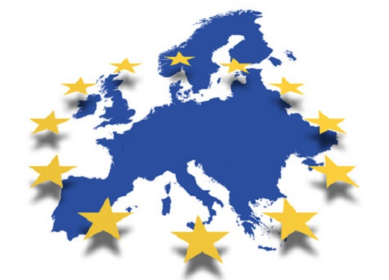
ერთიანი ევროპა - თეორია მოქმედებაში
“ერთიანობა მრავალფეროვნებაში”

Slide 2
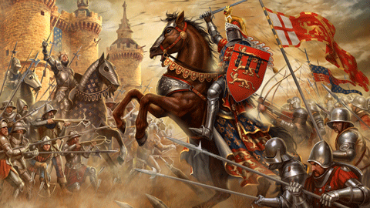
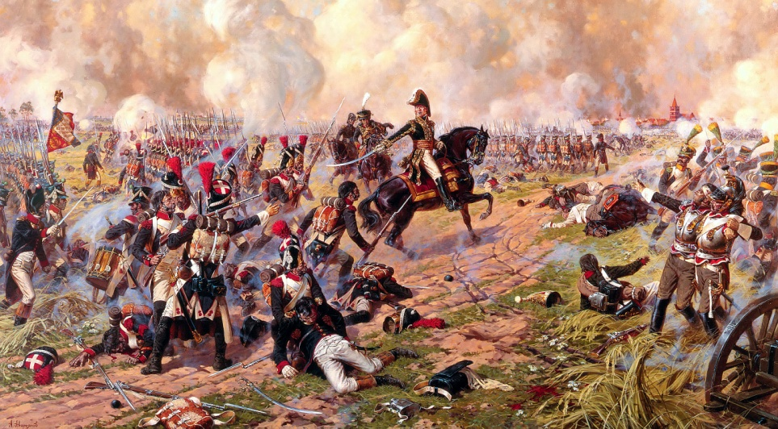
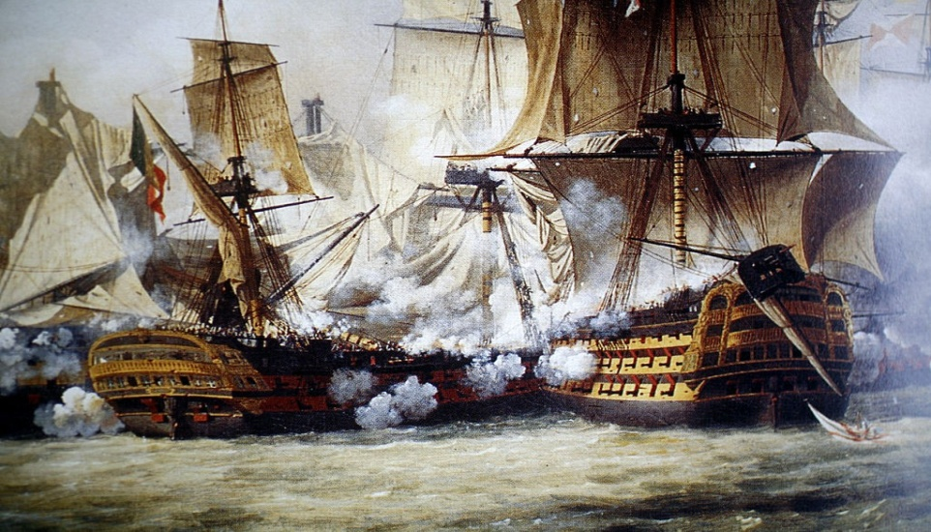
ათასწლეულის ომები და კონფლიქტები
დინასტიური ომები
ასწლიანი ომი
რელიგიური ომები
კოლონიური ომები
იმპერიალისტური ომები

Slide 3
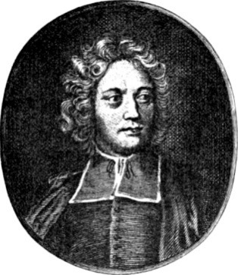
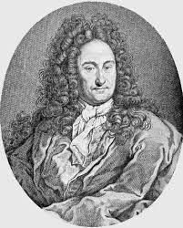
მარადიული მშვიდობა
აბატი სენ პიერი:
„რადგან ომი სუვერენიტეტის ბუნების განუყოფელი ნაწილია, ევროპის წამყვანმა მონარქიულმა სახელმწიფოებმა უსაფრთხოებისა და განვითარების მიზნით უნდა შეკრან ალიანსი შექმნან მუდმივმოქმედი კონგრესი... და ჩამოაყალიბონ ევროპული კავშირი.“
გოტფრიდ ვილჰელმ ლეიბნიცი:
1 - რეფორმაციული მოძრაობის შედეგად დაკარგული ქრის­ტიანული ერთობის აღდგენა;
2 - ევროპის სახელმწიფოებს შორის დაძაბულობის განმუხტვა;
3 - მშვიდობის დაამყარება და აგრესიის ევროპის საზღვრების მიღმა მიმართვა.

Slide 4
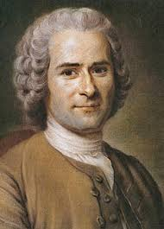
ევროპის გაერთიანების იდეა
ჟან ჟაკ რუსო:
„...ევროპული სახელწმიფოები რელიგიური იდენტობის, მორალური სტანდარტების, საერთაშორისო სამართალის, დამწერლობის და ვაჭრობის თვალსაზრისით წარმოადგენს ერთ მთელს... რაც გაერთიანების საფუძველს ქმნის“.
მაგრამ „...საკმარისია ევროპას სხვა კუთხით შევხედოთ, ცხადი ხდება, რომ არსებობს მუდმივი დაპირისპირება, ომები, აჯანყებები, ამბოხი, ძარცვა-რბევა და პოლიტიკური მკვლელობები, რომელიც ყოველდღიურად ანგრევს ფილოსოფიის ღირსშესანიშნავ სახლს, ხელოვნებისა და მეცნერების ბრწყინვალე ტაძარს“. “...მათ შორის მუდმივი წინააღმდეგობა (კონფლიქტი) მკაცრი სამოქალაქო ომია...“ „ჩვენი რელიგია გულმოწყალეა, ჩვენ კი სასტიკი შეუწყნარებლები. სახელმძღვანელოებში ჩვენი პოლიტიკა რბილია, ხოლო უხეში და ულმობელი რეალობაში“

Slide 5


ევროპის გაერთიანების იდეა
ჟან ჟაკ რუსო:
„...მშვიდობის მტკიცედ დაცვა ევროპის ფედერაციაში სუვერენული ერების გაერთიანებით, საერთო კანონმდებლობისა და ინსტიტუტების მეშვეობით უნდა მოხდეს.“

Slide 6
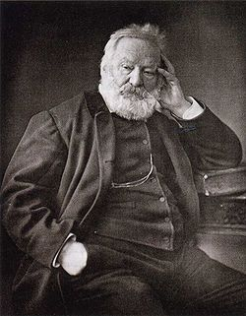
„ევროპული კონცერტი“
ვიქტორ ჰიუგო:
„დადგება დღე, როდესაც ამ კონტინენტის ყველა ერი, საკუთარი ინდივიდუალურობის დათმობის გარეშე, მჭიდრო გაერთიანებად შეიკვრება და დიდ ევროპულ ძმობას დაუდებს საფუძველს. დადგება დღე, როდესაც აღარ იარსებებს საბრძოლო ველი, გარდა ბაზრისა (რომელიც იხსნება ვაჭრებისათვის) და სულიერებისა (რომელიც იხსნება იდეებისათვის). დადგება დღე, როდესაც ტყვიებსა და ჭურვებს ხმის მისაცემად გამზადებული ბიულეტენები შეცვლის“.
1849 წლის 22-24 ივნისს
მშვიდობის კონგრესი, პარიზში

Slide 7
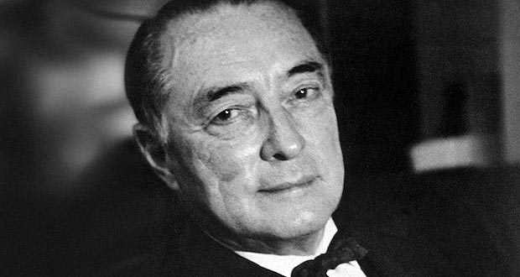

პან-ევროპული მოძრაობა
რიჩარდ კუდენჰოვ კალერგი:
„ამჟამად ევროპა ახალი ომის გზაზე დგას, რომლის შედეგადაც იგი ხელოვნური საზღვრებით ორ ნაწილად გაიყოფა... ერთი ნაწილი საბჭოთა კოლონია, მეორე ამერიკის პროტექტორატის ქვეშ იქნება“.
„ევროპის საკითხი იმ შემთ­ხვევაში გადაწყდება თუკი მისი ერები გაერთიანდება...“

Slide 8
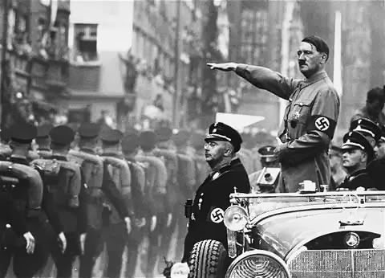
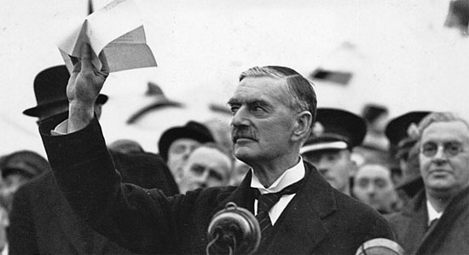
ნაციზმი. ომის გზაზე
ადოლფ ჰიტლერი:
„ჩვენ უნდა უზურნველვყოთ გერმანელი ერი მისთვის ღირსეული სასიცოცხლოდ მნიშვნელოვანი სივრცით... და ეს ამართლებს სისხლისღვრას, როგორც ღმერთის ისე ჩვენი შთამომავლობის წინაშე...“
„გერმანიიდან ჩვენი დროის მშვიდობა ჩამოვიტანე...
...წადით სახლებში და მშვიდად იძინეთ...“
ნევილ ჩემბერლენი

Slide 9
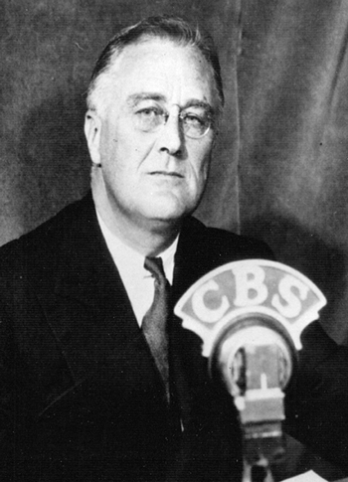
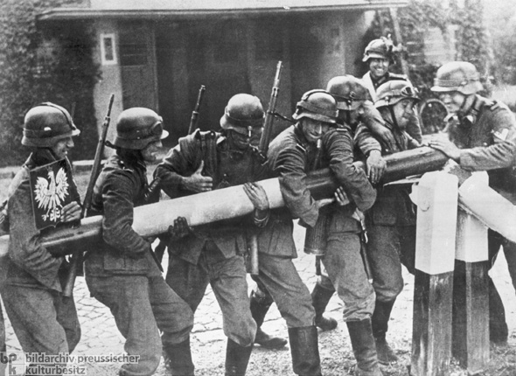
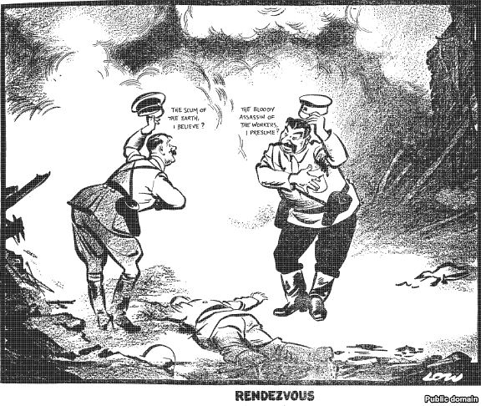
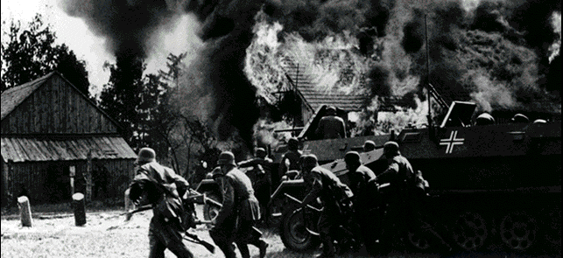
1939 წ. 1 სექტემბერი
„მაშ ასე, ბოლოსდაბოლოს
დაიწყო. ღმერთმა გვიშველოს...“
ფრანკლინ დ. რუზველტი

Slide 10
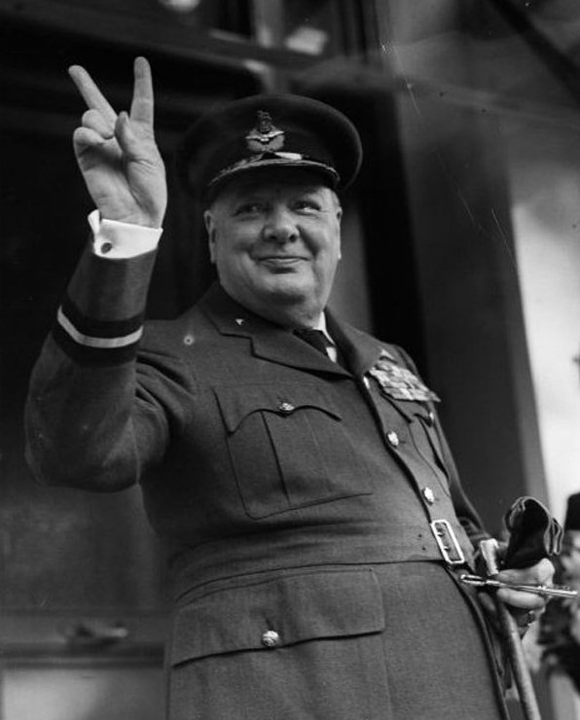
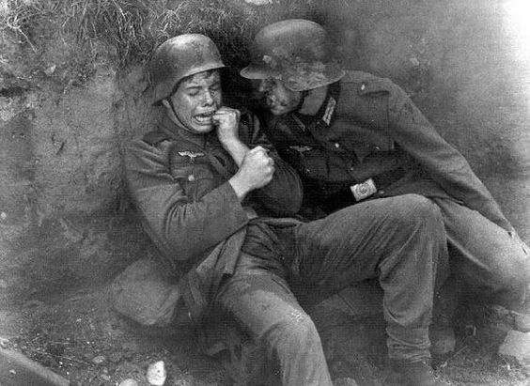
მეორე მსოფლიო ომი
სტატისტიკა:
მსხვერპლი: 39/43 მილიონი ადამიანი;
დევნლი: 21 მილიონი;
ომის შედეგად მიყენებული ზარალი: 4 ტრილიონი აშშ დოლარი;
განადგურდა ევროპული ქვეყნების ინფრასტრუქტურა;
შიშის, ტერორის, სტრესის, დამცირების და შიმშილის 6 წელი;
„ვერაფერს შემოგთავაზებთ იმაზე მეტს, ვიდრე სისხლი,
ძალისხმევა, ოფლი და ცრემლებია...“

Slide 11
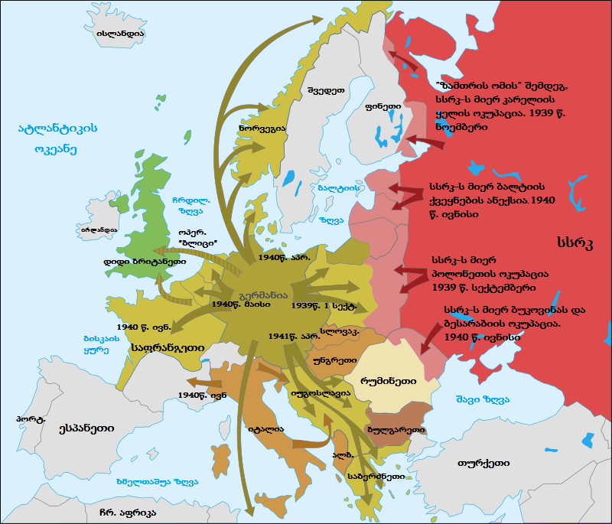
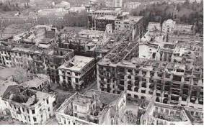
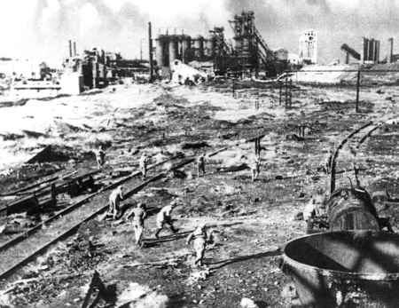
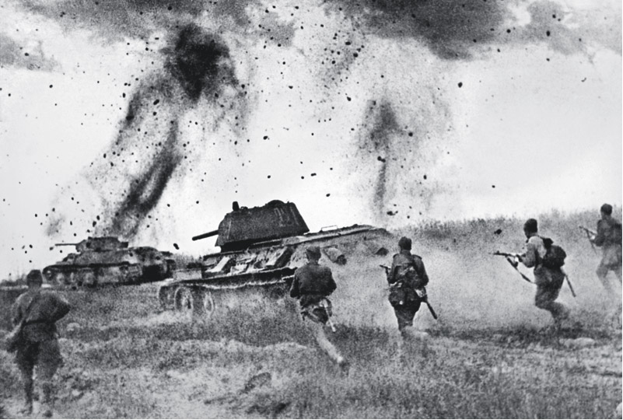
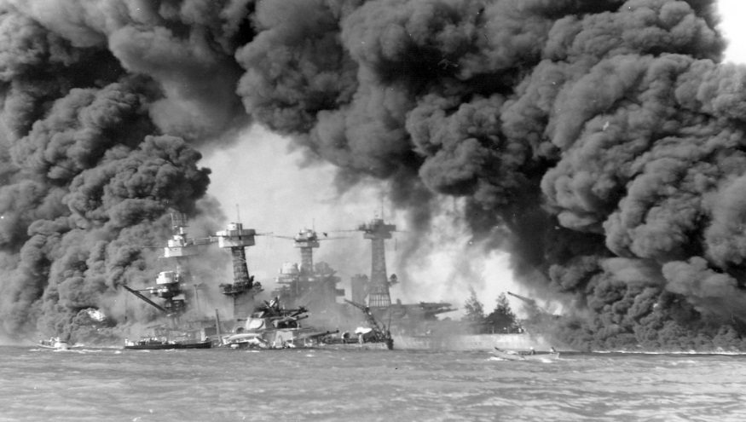

Slide 12
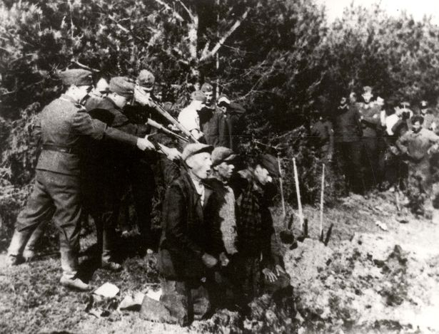
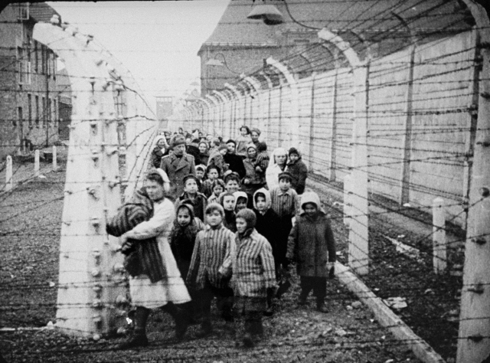
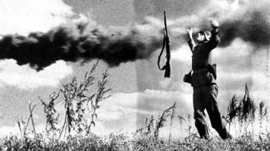
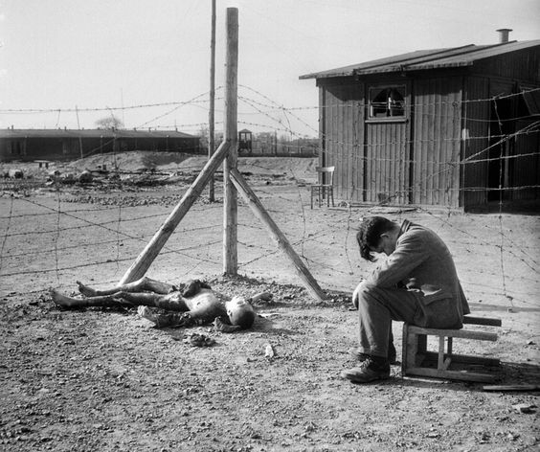
კაცობრიობის ტრაგედია
„ბატონო პოლიციელო, თქვენ მიზანს ააცდინეთ! გთხოვთ, კიდევ ერთხელ მესროლოთ!!!
„ღმერთი თუ არსებობს უნდა შემევედროს, რომ ვაპატიო.“

Slide 13
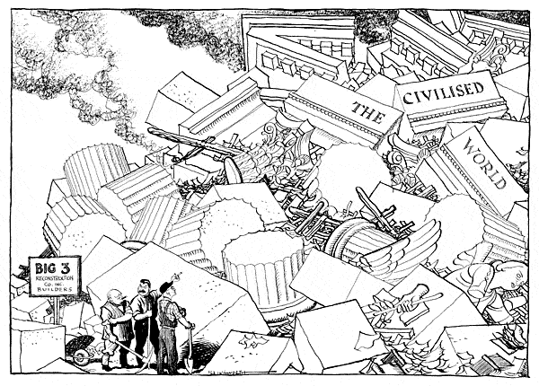
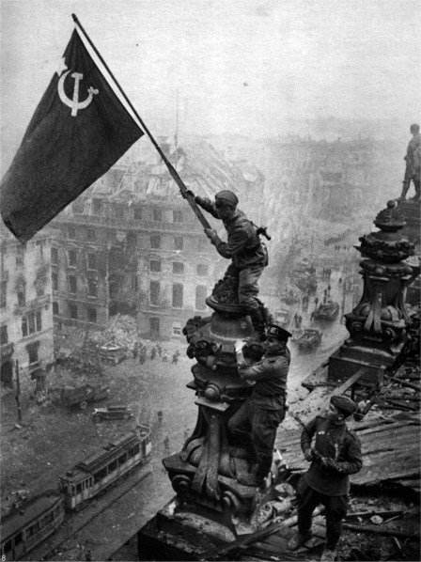
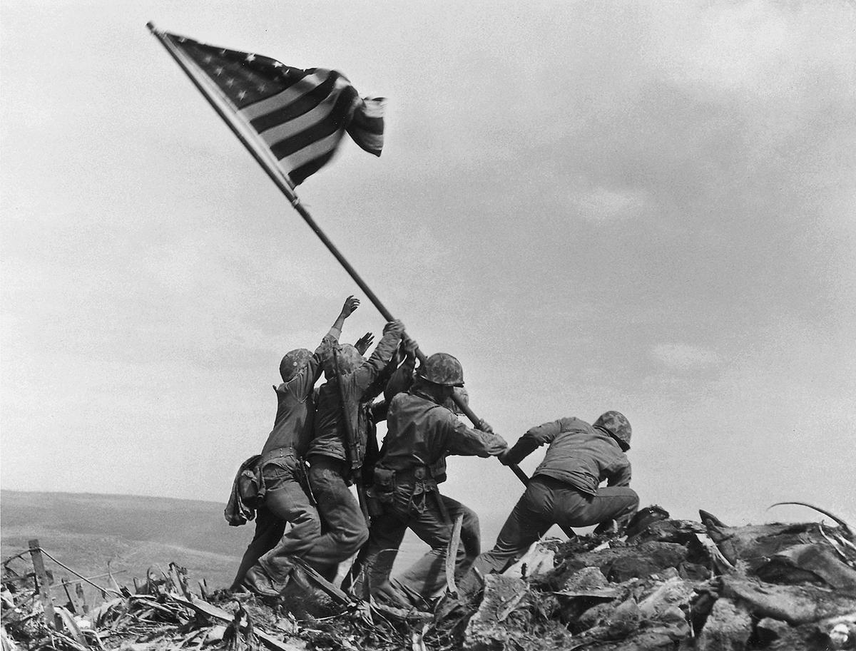
გამარჯვება და ტრიუმფი

Slide 14
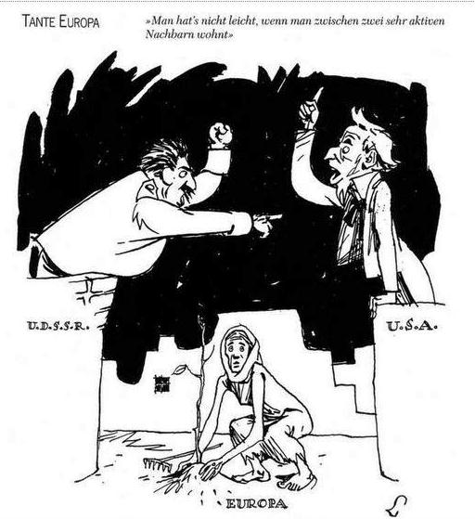
ცივი ომი

Slide 15
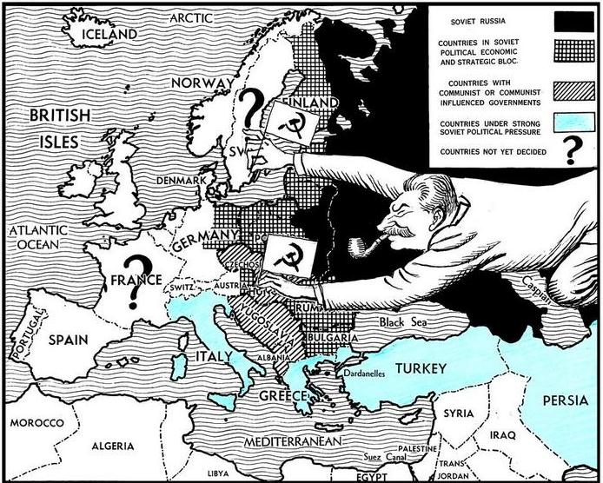
ევროკომუნიზმი

Slide 16
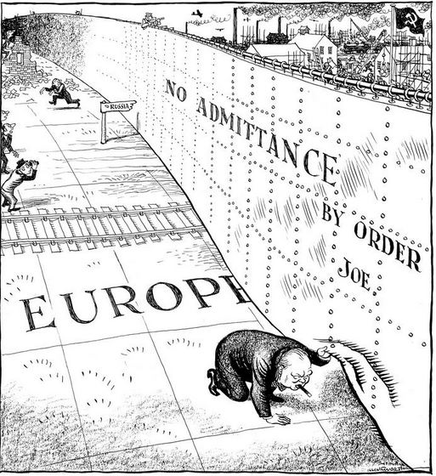
„რკინის ფარდის“ მიღმა
ბალტიის შტეტინიდან ადრიატიკის ტრიეტამდდე ევროპას რკინის ფარდა ჩამოეფარა
უ. ჩერჩილი, ფულტონი, 1946 წ

Slide 17
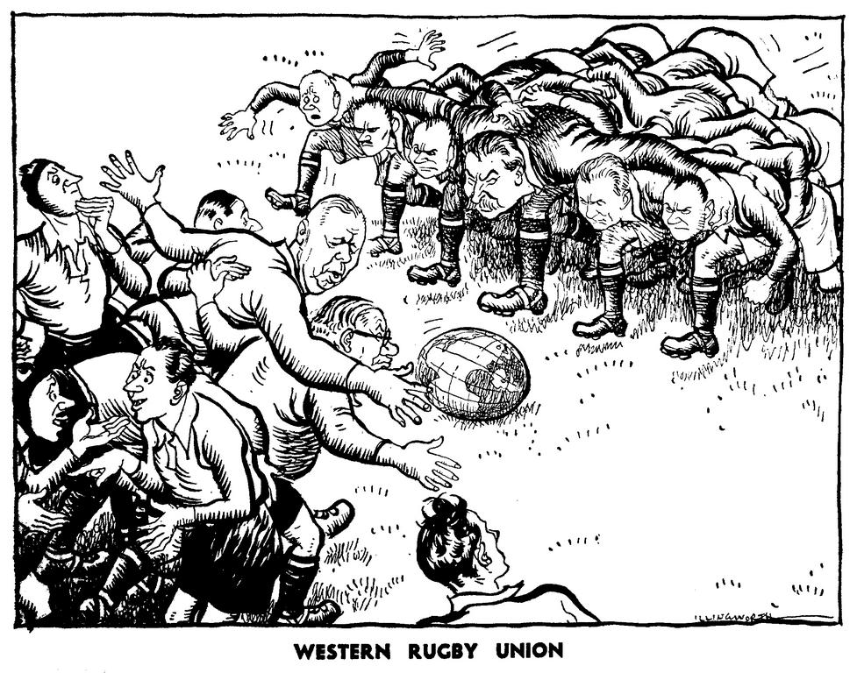
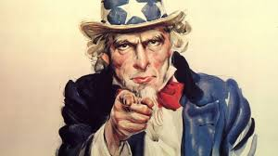
დახმარება და დირექტივები
17 მილიარდი დოლარის დახმარება
ევროპა უნდა გაერთიანდეს!

Slide 18
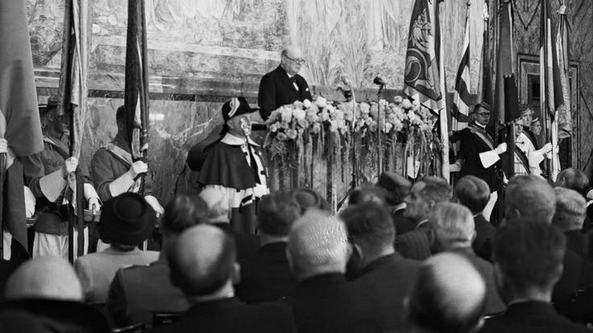
“ევროპის შეერთებული შტატები”
ჩერჩილი ციურიხში

Slide 19
პირველი ევროპული ორგანიზაციები
ბენილუქსი - 1943-1944 წწ.
ევროპის სახელმწიფოთა ეკონომიკური თანამშრომლობის ორგანიზაცია - 1947 წლის 12 ივლისი;
ევროპის საბჭო - 1949 წლის 5 მაისი
ნორდიკული კავშირი - 1951-1953 წწ.

Slide 20
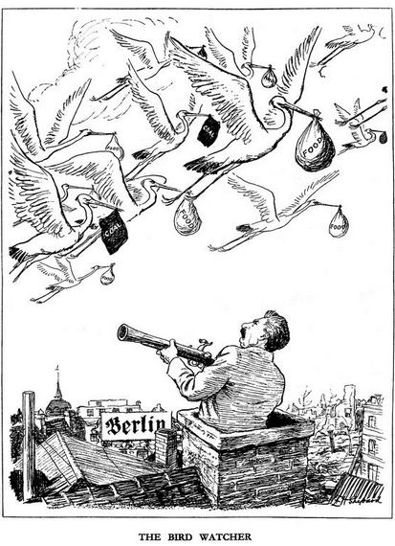
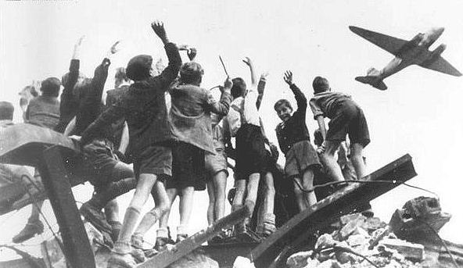
ბერლინის ბლოკადა
ბერლინის ბლოკადა და „საჰაერო ხიდი“

Slide 21
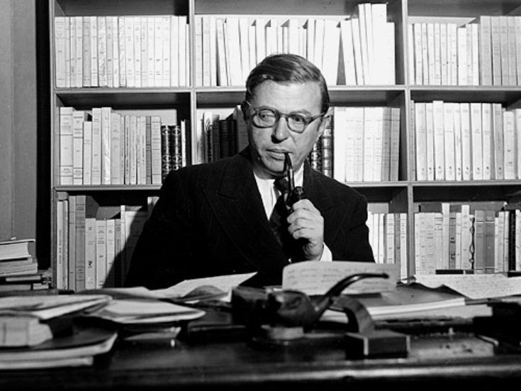
მონე და შუმანი.
პირველად იყო სიტყვა...
ზეეროვნულ პრინციპზე დაფუძნებული გაერთიანების შექმნა;
თავდაპირველად გაერთიანება მხოლოდ ერთ სფეროში - სტარტეგიულად მნიშვნელოვან ენერგეტიკისა და მეტალურგიის სფეროში;
წარმატების შემთხვევაში თანამშრომლობა და კავშირი ეტაპობრივად სხვადასხვა სფეროებში („გადაღვრის ეფექტი)“; უნდა გადაზრდილიყო;
კავშირის შექმნა გერმანია-საფრანგეთის გაერთიანებით უნდა დაწყებულიყო.
„ჩვენ აქ შევიკრიბეთ, რათა განვახორციელოთ საერთო მიზანი - მოვილაპარაკოთ არა ჩვენი კერძო ეროვნული კეთილდღეობის, არამედ საყოველთაო კეთილდღეობის შესახებ. გადაწყვეტილებას მხოლოდ იმ შემთხვევაში მივაღწევთ, თუ ჩვენს საუბარში გამოვრიცხავთ პარტიკულარისტულ გრძნობებს.
ჟან მონე

Slide 22

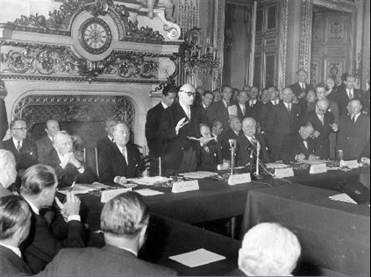
„ამიერიდან გერმანიასა და საფრანგეთს შორის ომი არა მხოლოდ წარმოუდგენელი, არამედ მატე­რიალურად შეუძლებელია...
9 მაისი, კე’დორსე
1950 წლის 9 მაისი
შუმანის დეკლარაცია.

Slide 23
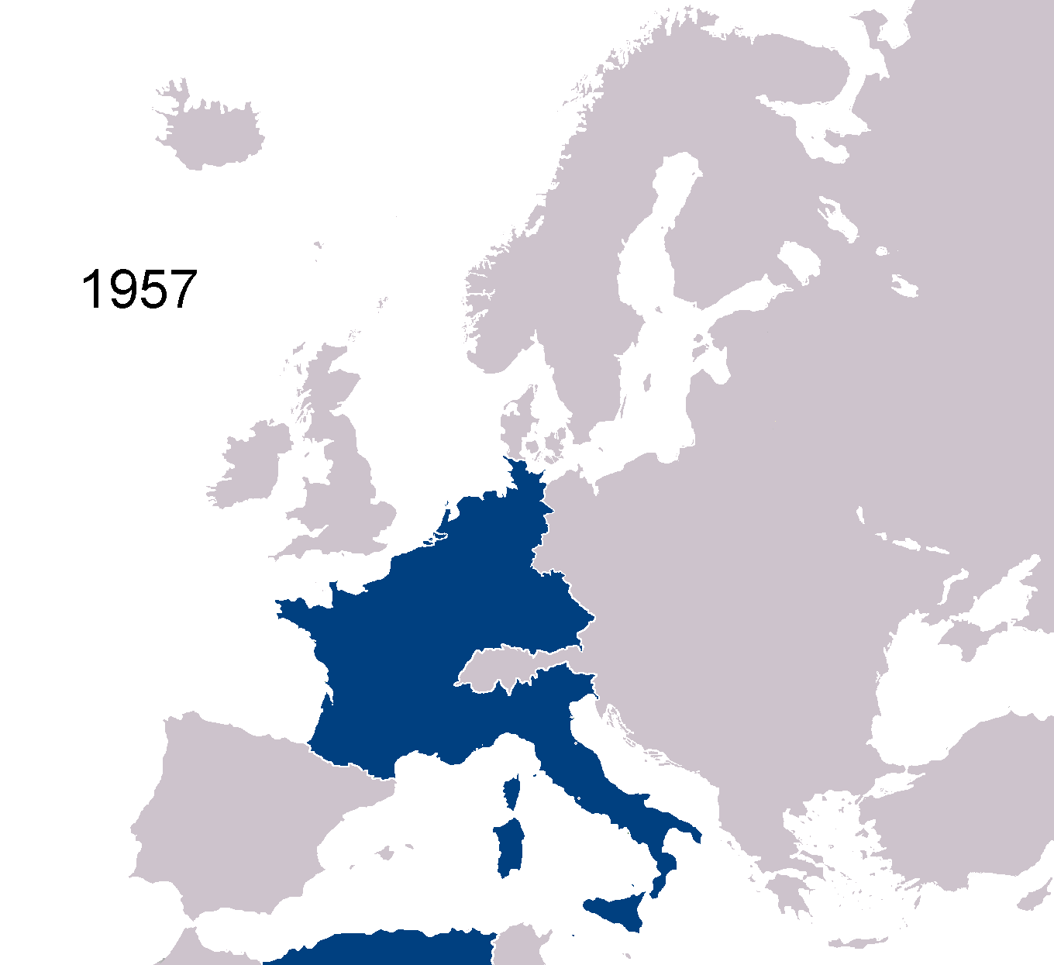
პირველი „ექვსეული“
გფრ
საფრანგეთი
იტალია
ბელგია
ნიდერლანდები
ლუქსემბურგი

Slide 24
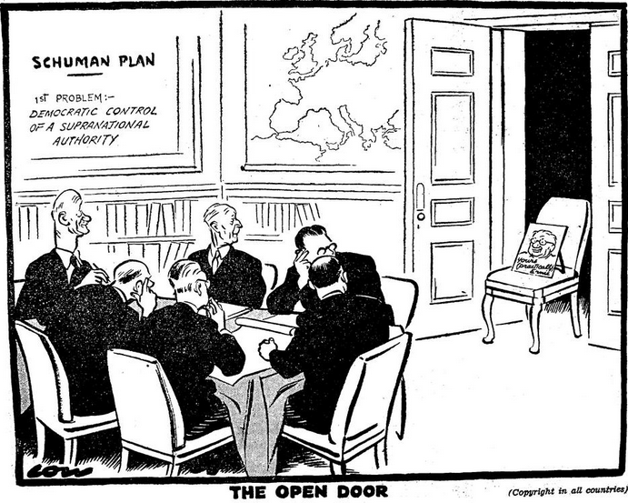
ბრიტანეთის სკეპტიციზმი
შუმანის გეგმა და დიდი ბრიტანეთი
„მისი უდიდებულესობის მთავრობა მიესალმება და მხარს უჭერს საფრან­გეთის ინიციატივას, თუმცა დიდი ბრიტანეთის გეოგრაფიული მდებარეობისა და თანამეგ­ბობრობასთან განსაკუთრებული სავაჭრო-ეკონომიკური ურთიერთობების გამო, მასში მონა­წილეობას ვერ მიიღებს“

Slide 25
წარმატებული წლები
1951-1958 წწ:
შეიქმნა ქვანახშირის, ფოლადის და ჯართის საერთო ბაზარი;
გაუქმნდა საბაჟო-სატარიფო შეზღუდვები ქვნახშირის, რკინის მადნის, ჯართის და ლითონის პროდუქციაზე;
ვაჭრობის, ინვესტირებისა და წარმოების დაწესდა ჯანსაღი კონკურენცია;
დაჩქარდა მანქანათმშენებლობისა და მეტალურგიის განვითარების ტემპები
გაუმჯობესდა სფეროში დასაქმებული პერსონალის სამუშაო პირობები და სოციალური მდგომარეობა;
საფუძველი მოუმზადა საბაჟო კავშირზე დაფუძნებული ეკონომიკური გაერთიანების შექმნას.

Slide 26
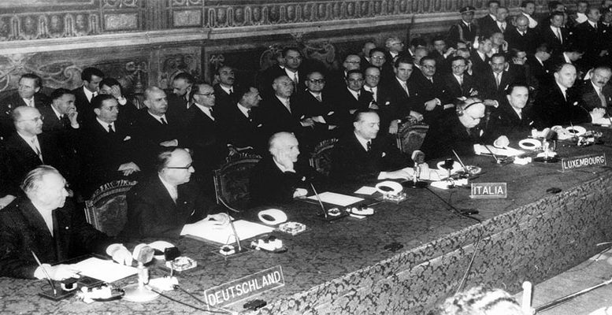
„გადაღვრა“
1955 წ. მესინას სამიტი
სპააკის კომიტეტი
სპააკის „ბიბლია“
1958 წ. რომის ხელშეკრულება
საბაჟო კავშირი
საერთო ბაზარი
ევრატომი

Slide 27
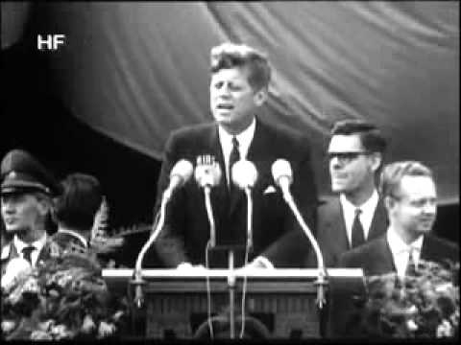
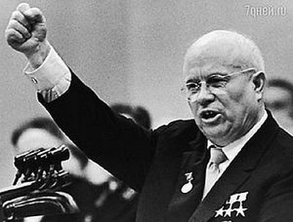
ცივი ომი „1960“
„თავისუფალი სამყარო ამაყობს სიტყვებით -
მე ბერლინელი ვარ“
ჯ. ფ. კენედი
„ჩვენ თ თქვენ დაგმარხავთ“
ნ. ხრუშჩოვი

Slide 28
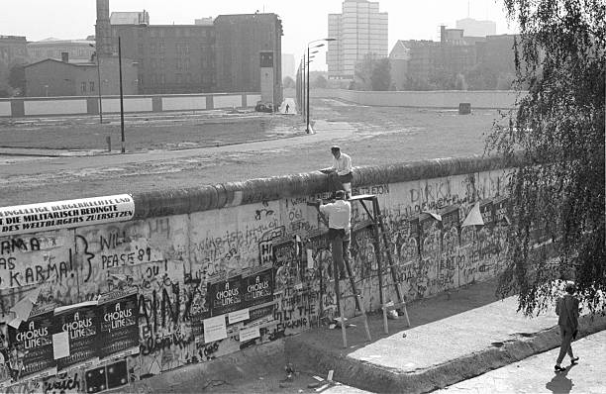
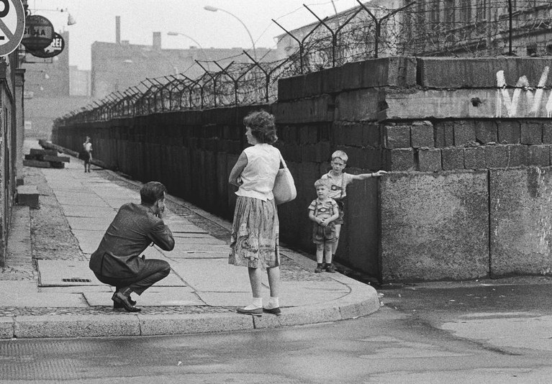
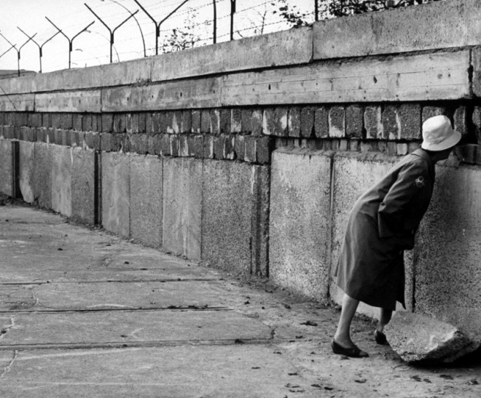
ბერლინის კედელი

Slide 29
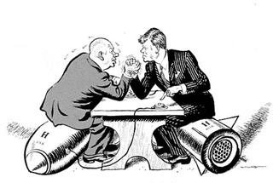
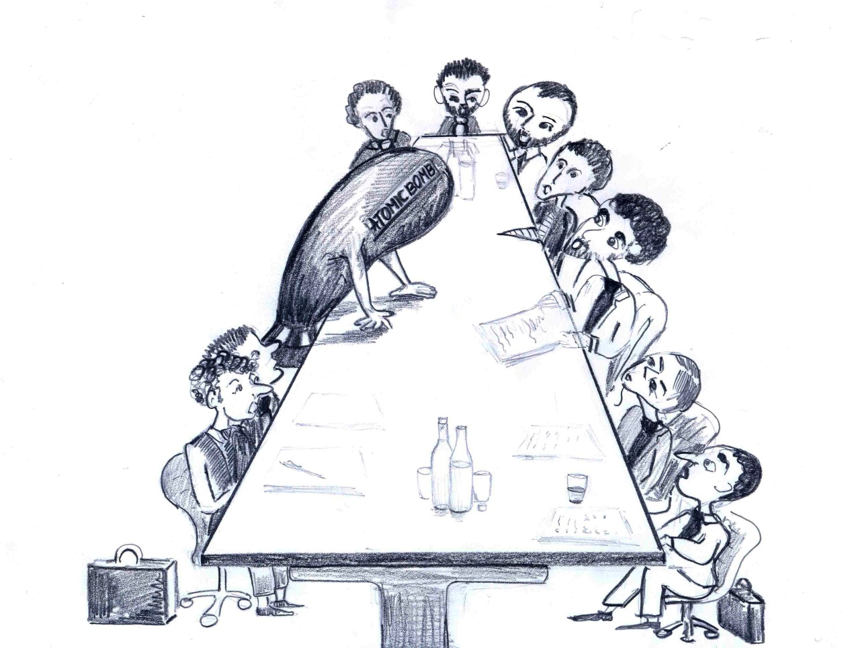
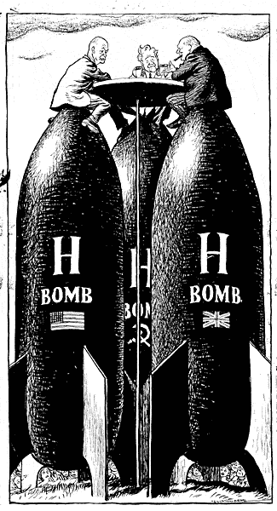
კატასტროფის ზღავრზე
„ბატონებო!
„მშვიდობა აქ მე ვარ!“

Slide 30

პირველი გაფართოება
დიდი ბრიტანეთი
დანია
ირლანდია

Slide 31

ცივი ომი. „განმუხტვა“
1973 - ევროპის უსაფრთხოებისა და თანამშრომლობის კონფერენცია, ჰელსინკი („ორი ევროპის“ 35 ქვეყანა).

Slide 32


მეორე გაფართოება
საბერძნეთი

Slide 33


მესამე გაფართოება
პორტუგალია
ესპანეთი

Slide 34

დიდი გარდაქმნა
1984 - შენგენის ზონა
1986 - ერთიანი ევროპული აქტი
1992 - მაასტრიხტის ხელშეკრულება

Slide 35


ცივი ომის დასასრული
„მისტერ გორბაჩოვ, გახსენით ჭიშკარი!“
რ. რეიგანი
ბერლინის კედლის დასასრული

Slide 36

აღმოსავლეთით გაფართოება

Slide 37

მეოთხე გაფართოება
ავსტრია
შვედეთი
ფინეთი

Slide 38

მეხუთე გაფართოება
კვიპროსი
პოლონეთი
ჩეხეთი
სლოვაკეთი
უნგრეთი
ლატვია
ლიტვა
ესტონეთი

Slide 39

მექვსე გაფართოება
ბულგარეთი
რუმინეთი

Slide 40

მეშვიდე გაფართოება
ხორვატია

Slide 41

ევროკავშირი დღეს
სტატუსი: რეგიონალური საერთაშორისო ორგანიზაცია
კლასიფიკაცია: პოლიტიკური და ეკონომიკური კავშირი
წევრთა რაოდენობა: 28 სახელმწიფო
ინსტიტუციური ცენტრი: ბრიუსელი, ლუქსემბურგი, სტრასბურგი
ინსტიტუციური მოდელი: ზეეროვნული, მთავრობათაშორისი
საერთო ტერიტორია: 4,475,757 კმ2
მოსახლეობის საერთო რაოდენობა: 511 მილიონი
ვალუტა: ევრო
მთლიანი შიდა პროდუქტი: 21,7 ტრილიონი ევრო

Slide 42


